Slide 1
Herzlich Willkommen
zum QA-Infonachmittag für externe Bewerber
an der Mittelschule Allersberg

Slide 2
Qualifizierender Abschluss der MS
Termine
Prüfungen aus Bereich III – „Praktische“:
Mo., 26.05.2025, 8:30-9:30 Uhr Religion/Ethik
Mi., 28.05.2025, 8:30-9:00 Uhr Sport schriftlich
9:30- ca.14:00 Uhr Sport praktisch
Fr., 30.05.2025, ab 8:00 Uhr Englisch mündlich
(nach individuellem Zeitplan)

Slide 3
Qualifizierender Abschluss der MS
Termine
Schriftliche Prüfungen:
Mo. 30.06. 8:30 – 10:30 Uhr Englisch
Di. 01.07. 8:30 – 11:45 Uhr Deutsch
Mi. 02.07. 8:30 – 10:40 Uhr Mathematik
Fr. 04.07. 8:30 – 09:45 Uhr NT/GPG

Slide 4
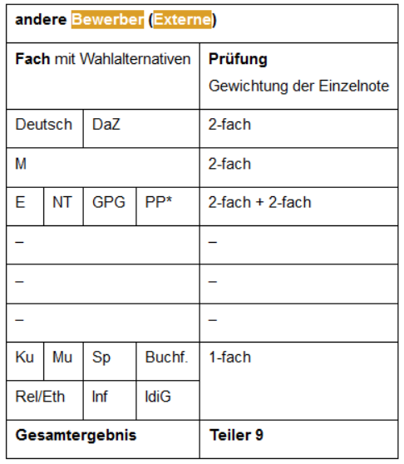
Qualifizierender Abschluss der MS
Fächerwahl:

Slide 5
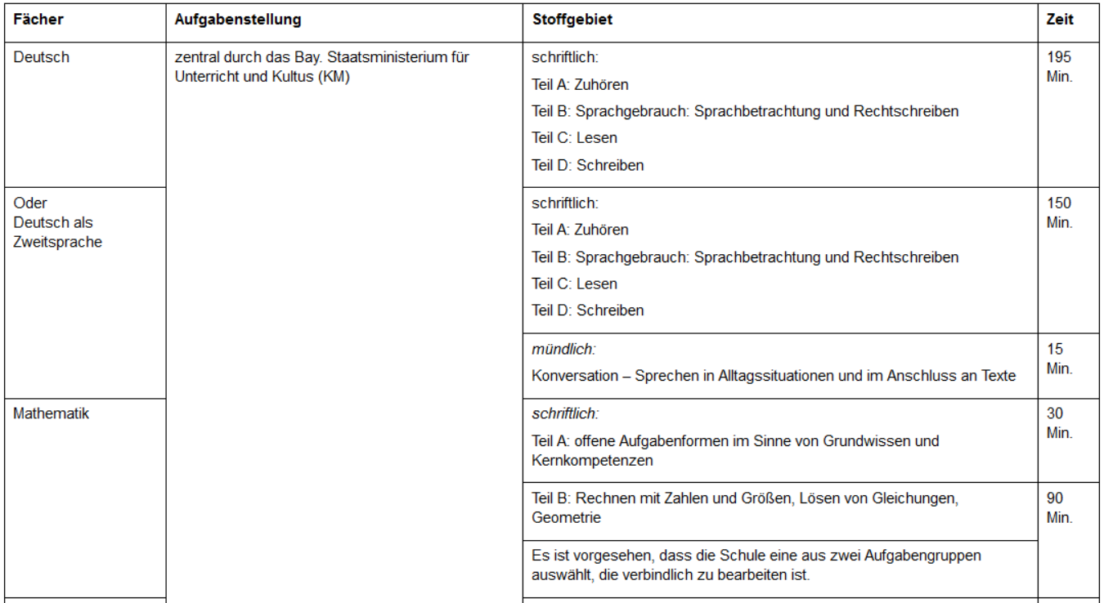
Qualifizierender Abschluss der MS

Slide 6
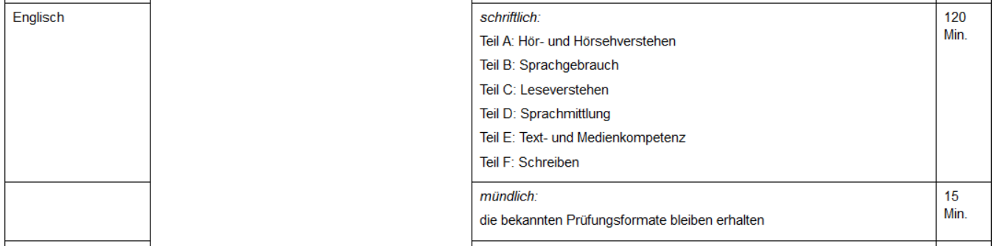
Qualifizierender Abschluss der MS

Slide 7
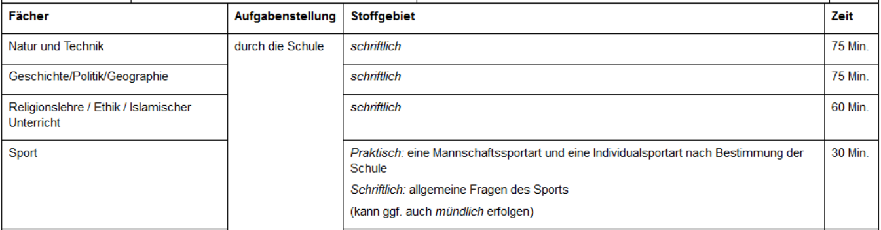
Qualifizierender Abschluss der MS

Slide 8
Qualifizierender Abschluss der MS
B Praktische Prüfung ! Verpflichtend ist eine Mannschafts- und eine Einzelsportart !
Basketball Technik u. Spiel | Fußball: Technik u. Spiel | Handball: Technik u. Spiel
Gerätturnen: -Turnübungen an 3 von 4 Geräten (Sprung, Reck/Stufenbarren, Boden, Schwebebalken/Barren) | Schwimmen: -2 Techniken, eine auf Zeit -Streckentauchen | Leichtathletik : 4-Kampf - 100 m - Weitsprung oder Hochsprung - wahlweise Wurf oder Kugel -1000 m Jungen bzw. 800m Mädchen
Sport
A Schriftl. Prüfung 30 Minuten (Lernskript mit 3 Bereichen)

Slide 9
Qualifizierender Abschluss der MS
Mo., 14.07.: Notenbekanntgabe
Di./Mi., 15./16.07.: Freiwillige mdl. Prüfungen in den Fächern Deutsch und/oder Mathematik nur für das Erreichen des Qualis
Bestanden bei 3,0
Bis 2,5 V-Klasse in Allersberg
Bis 2,33 M-Zug in Hilpoltstein

Slide 10
Qualifizierender Abschluss der MS
Material:
Deutsch/Mathe/Englisch: z.B. Pauker, Stark, Westermann, etc.
GPG: Infos Herr Ferg
NT: Infos Herr Ferg
Englisch mündlich: Infos Frau Langenbuch
Religion (Ethik): Skript Frau Schmitt
Sport: Infos Herr Funk

Slide 11
Qualifizierender Abschluss der MS
Zeiten
Anwesenheit bei den schriftlichen Prüfungen 8:00 Uhr!!!
Beginn der Prüfung 8.30 Uhr
Bei mündlichen Prüfungen mindestens
30 Min. vorher!

Slide 12
Qualifizierender Abschluss der MS
Krankmeldung
am Tag der Prüfung vor 08:00 Uhr im Sekretariat anrufen
09176 98060
+ zusätzlich ärztliches Attest
bis 12:00 Uhr

Slide 13
Qualifizierender Abschluss der MS
Wir wünschen allen Schülern eine gute Vorbereitung und viel Glück!!!

